Slide 1
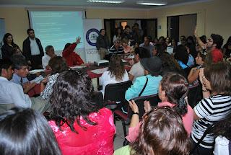
Reunión de Apoderados
AGOSTO 2021

Slide 2
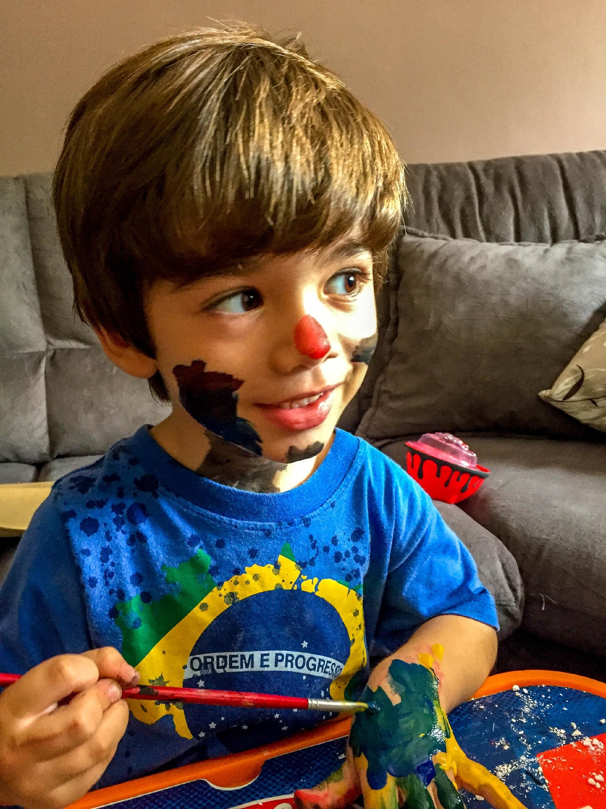
1. Día del Niño
Objetivo :
Fomentar al interior de la comunidad sentido de pertenencia , mediante actividades recreativas
Agradecimientos a los estudiantes por la
participación y entusiasmo, y a los padres por el apoyo en los disfraces, y accesorios.

Slide 3
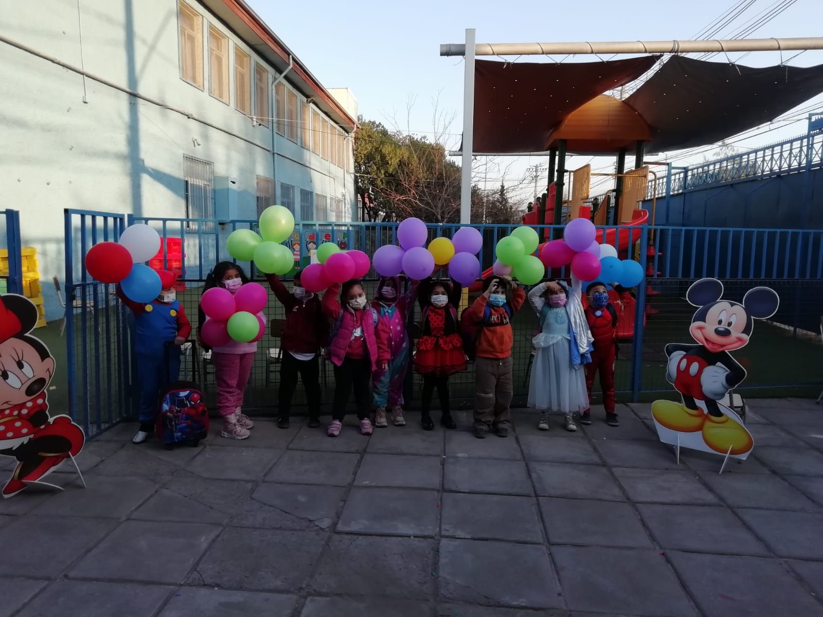
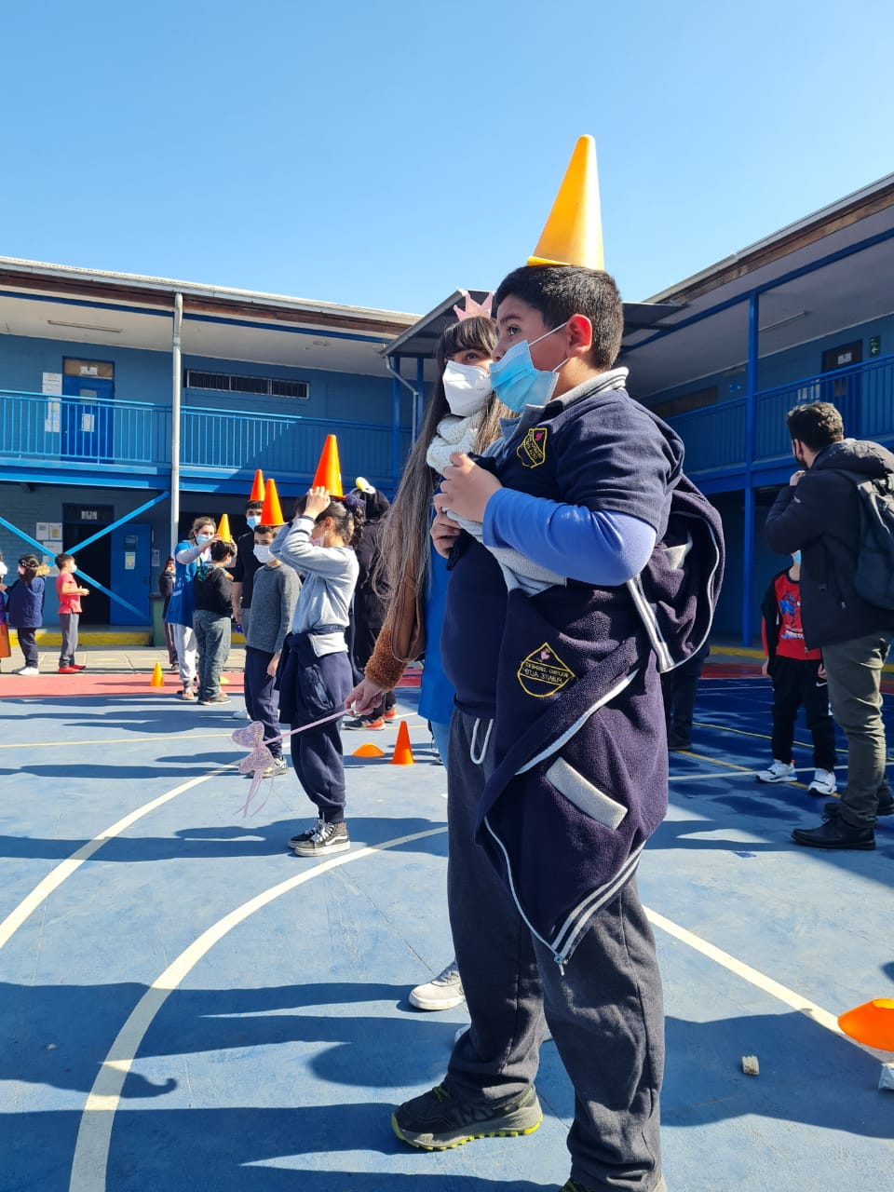
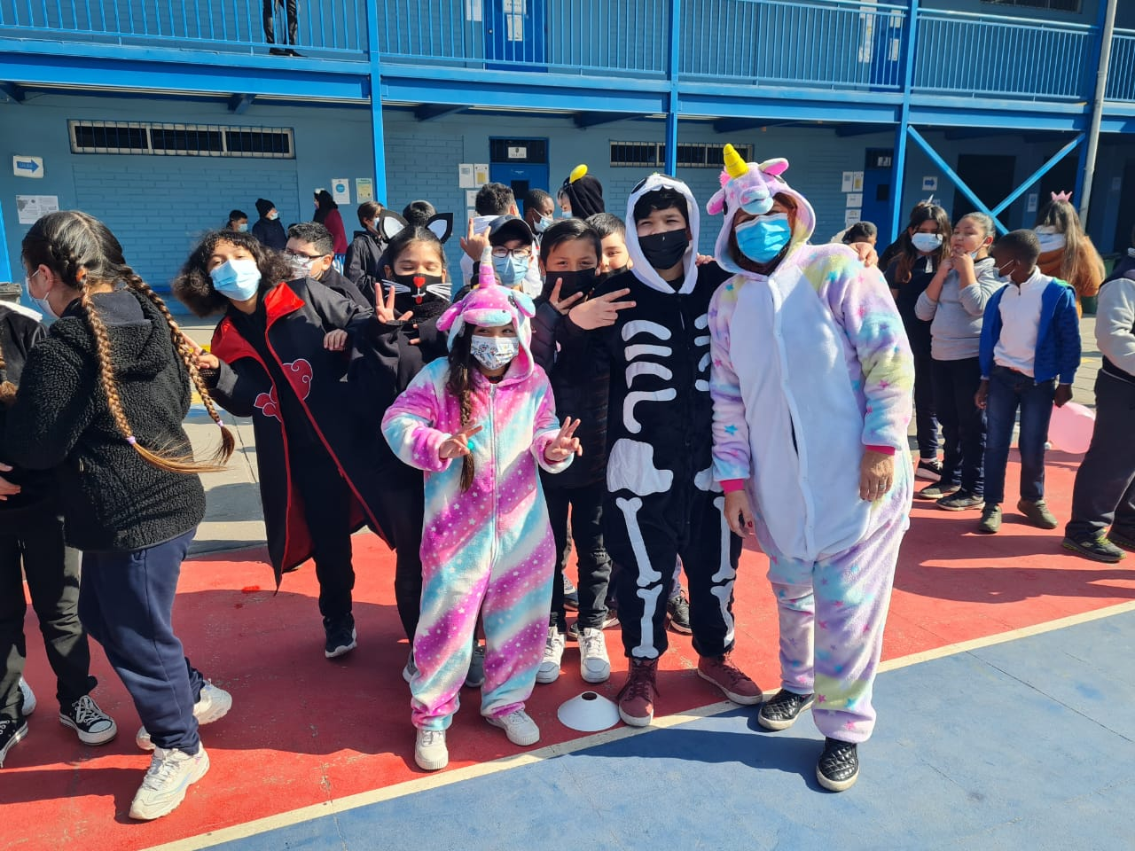

Slide 4
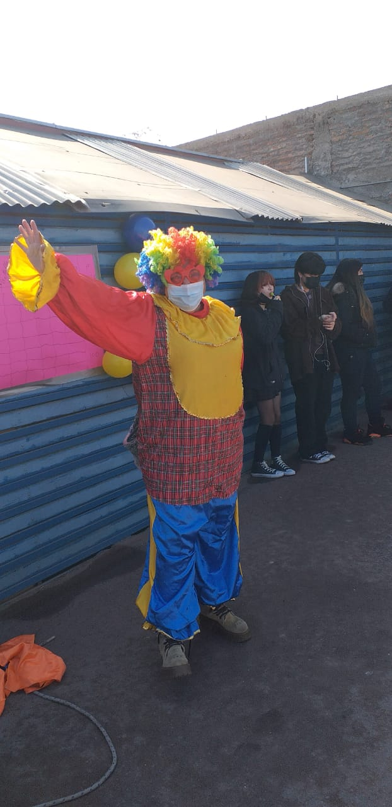
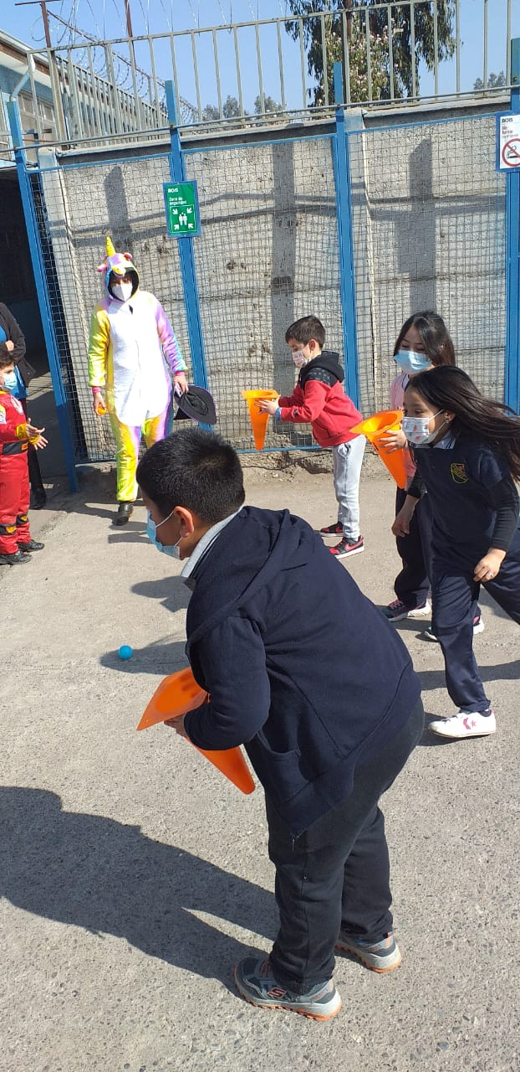
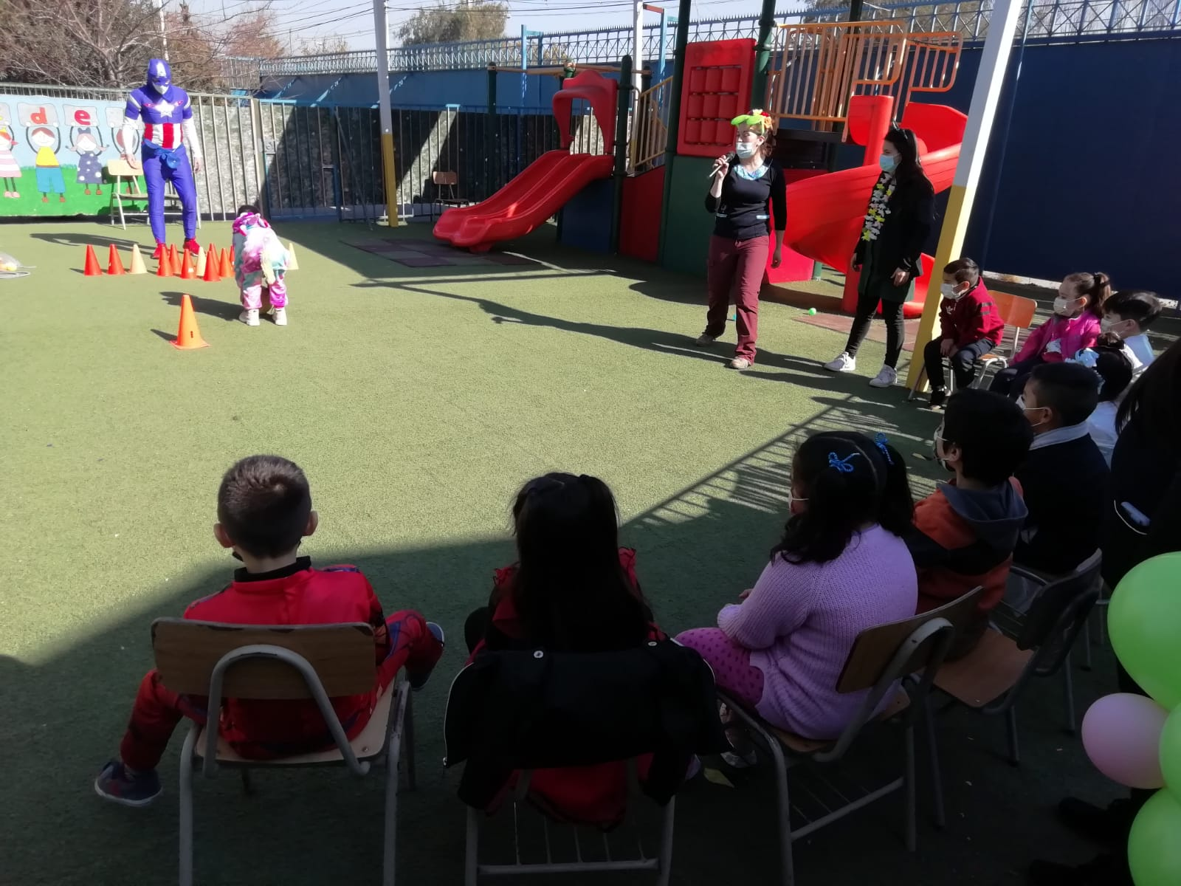

Slide 5
2. Sistema de Admisión Escolar
Objetivo: el sistema de admisión escolar es una sistema que centraliza a todos los colegios municipales y particulares subvencionados, a los cuales usted podrá optar para obtener una vacante para su pupilo para el próximo año.
¿Quiénes deben participar?
Deben postular al SAE, todos los niños nuevos que quieran ingresar a un nuevo establecimiento, o que se quieran cambiar de centro de estudios, los estudiantes que mantienen continuidad en el establecimiento, no deben hacer la postulación.

Slide 6
2. Sistema de Admisión Escolar
El proceso de admisión, se realiza de forma online, para lo cual informamos que contamos con personal de apoyo en nuestro establecimiento, para brindar apoyo en la inscripción.
Al realizar el proceso, usted puede incorporar en el listado todos los colegios a los que desee inscribir a su pupilo, y luego, esperar saber en qué colegio quedó aceptado, luego, hay que acercarse en las fechas de matrículas al colegio, para fidelizar la matrícula.

Slide 9
3. Día de la Chilenidad
Objetivo:
Fomentar al interior de la comunidad actividades culturales que potencien nuestra identidad nacional
Día: Jueves 09 de septiembre
Primer Bloque: 9:00 a 10:00
Segundo Bloque: 10:30 a 11:30
Tercer Bloque : 12:00 a 13:00

Slide 10
Grupos
GRUPO A
3° - 4° - 1° - 2°- 7°
GRUPO B
PK – K – IV° – III° - 5°- I°
GRUPO C
8° - II° – 6°

Slide 11
Organización de la Actividad
Horarios | DANZA (PRESENCIAL) | CURRICULAR (MIXTA) | RECREATIVA (MIXTA)
09:00 a 10:00 | GRUPO A | GRUPO C | GRUPO B
10:30 a 11:30 | GRUPO B | GRUPO A | GRUPO C
12:00 a 13:00 | GRUPO C | GRUPO B | GRUPO A
Esta foto de Autor desconocido está bajo licencia CC BY-SA

Slide 12
Distribución de Bailes
Bloque 1 | ZONA | BAILES
3ro Basico | NORTE | CACHARPAYA
4to Basico | NORTE | TROTE
1 Basico | SUR | COSTILLAR-
2 Basico | NORTE | CARNAVALITO
7 Basico | CENTRO | CUECA
Bloque 2 | ZONA | BAILES
Pre Kinder | CENTRO | CUECA
Kinder | CENTRO | MAZAMORRA
4to Medio | ISLA DE PASCUA | CAPORAL
5to Basico | SUR | CHOCOLATE
3ro Medio | ISLA DE PASCUA | KAHOE
1ro Medio | CENTRO | CUECA
Bloque 3 | ZONA | BAILES
8vo Basico | SUR | COSTILLAR
2do Medio | SUR | CHOCOLATE
6to Basico | NORTE | DIABLADA

Slide 13
Distribución Curricular
CURSO | ÁREA | CURSO | TEMÁTICA
PK A –PKB | LENG -ART | 6°A | ARTES (PROF. INOSTROZA)
PK A- PK B | LENG ART | 6°B | VALORES PATRIOS( PROF BELMAR)
1°A | LENG-ART | 7°A | LENGUAJE
1°B | LENG -ART | 7°B | ARTES
2°A | LENG -ART | 8°A | LENGUAJE
2°B | LENG -ART | 8°B | HISTORIA
3°A | LENGUAJE | 1MA | BEBIDAS ALCOH Y EFECTOS
3°B | MUSICA (PROF. CORNEJO) | 1MB | INGLES
4°A | HISTORIA | 2MA | HISTORIA DEL RODEO
4°B | ARTES | 2MB | COMIDAS Y EFECTOS
5° A | INGLES | 3M | LENGUAJE
5°B | LENGUAJE | 4M | HISTORIA

Slide 14
Formación
Prebásica: Portón Prebásica
1° y 2° Básico: Portón Área Jardín
3° a 6 ° Básico: Portón Prebásica
7° a 4° Medio: Puerta Principal

Slide 15
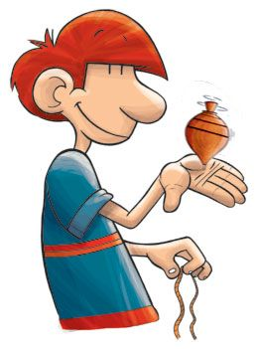
Actividad Recreativa
Concursos chilenos: Adivinanzas, cultural, payas, etc.
Karaoke con música chilena
Ver un video breve sobre el valor del patrimonio

Slide 16
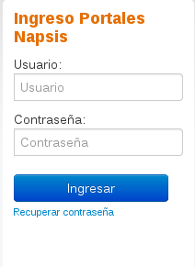
4. Napsis
¿Cómo ingresar al portal Padres y Apoderados?
Para acceder a la información correspondiente al alumno(a) debe ingresar a la página
https://cuentas.napsis.cl/ y complete los siguientes datos:
- Usuario: nikola.teslac@colegiosochides.cl
EJ.: 1°nombre punto 1°apellido 1°letra del segundo apellido @colegiosochides.cl
- Contraseña: RUT DEL APODERADO
EJEMPLO: 284685217
TODOS LOS NÚMEROS SIN PUNTOS NI GUIÓN
(la cual podrá modificar luego de ingresar al sistema)

Slide 17
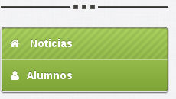
4. Napsis
Al ingresar encontrará al lado izquierdo de su pantalla un menú, el cual le permitirá ver información académica del alumno(a), cómo notas, anotaciones, agenda y asistencias, entre otra información que el colegio compartirá.
En caso de presentar problemas con la información que visualiza en el portal, o de acceso, debe contactarse directamente con el Profesor Jefe correspondiente a través del correo institucional, explicando la situación y adjuntando los siguientes datos: Nombres y Apellidos del Apoderado actual - Rut del Apoderado - E-mail del Apoderado en uso y vigente - Número de celular o red fija
Todos estos datos deben ser correctos y actualizados para realizar una habilitación correcta, para el acceso a la plataforma.

Slide 18
5. Evaluaciones
1ºSemestre
Estudiantes Presenciales pendientes: Se trabajará con ellos en clases, material del 1º semestre, con el fin de colocarlos al día. Puede llevarse material para el hogar e ir terminando, con el compromiso que lo devolverá. (Autorizado previamente por el profesor(a))
Estudiantes Online: Puede acceder a guías del 1º semestre para complementar asignaturas pendientes o enviar lo que tenga atrasado a los respectivos correos de los docentes.
El 1º semestre debe quedar cerrado a fines de agosto.

Slide 19
5. Evaluaciones
Notas:
Las asignaturas de: Lenguaje - Matemática cerrarán el semestre con 4 notas.
Todas las demás asignaturas cerrarán con 3 notas el semestre.
Existe una excepción para IV medio:
Lenguaje y matemática cierran con 3 notas.
Todas las demás asignaturas, incluidos los electivos, con 2 notas.

Slide 20
5. Evaluaciones
Modalidad de guías:
El objetivo de la guía es trabajar con aquellos estudiantes que no pueden asistir al colegio y tampoco se pueden conectar.
El material es entregado por UTP, y la primera entrega fue el día viernes 13 de agosto.
Para esta modalidad debe acercarse al establecimiento a firmar un compromiso.

Slide 21
6. Mes de la Solidaridad
Promover en el curso y whatsapp Campaña alimentos y útiles escolares hasta el 31 de agosto
Promover el compromiso solidario al interior del curso ( se está organizando un compromiso solidario por curso).

Slide 22
7. Pausa Pedagógica
El día Miércoles 25 de Agosto tendremos pausa pedagógica, por lo tanto ese día no habrán clases en modalidad presencial ni online, no deben venir al colegio.
Esta pausa tiene por objetivo que ustedes puedan ponerse al día en las tareas pendientes, además ese día también las dependencias del establecimiento serán sanitizadas, por lo cual se encontrará cerrado.

Slide 23
8. Encuesta IVE y Habilidades para la Vida
La encuesta de Índice de vulnerabilidad escolar, es un instrumento que es entregado por JUNAEB, para determinar el tramo en el que se encuentran los estudiantes del establecimiento, para finalmente ir entregando apoyo y beneficios a los estudiantes más vulnerables.
Los cursos que participan de la encuesta IVE son:
Pre kínder, Kínder, 1º básico, 5º básico y 1º medio.
La encuesta se puede responder online, o solicitando el documento para completar. (Está a cargo Srta. Marta Sologuren).

Slide 24
8. Encuesta IVE y Habilidades para la Vida
La encuesta que se está aplicando desde Habilidades para la Vida y JUNAEB es el - Cuestionario PSC 17- Pediatric Symptom Checklist (lista de síntomas pediátricos). Esta encuesta se aplica a los apoderados, y es para detectar factores de riesgo psicosocial en los niños y niñas, evaluando el estado emocional, a propósito de la pandemia y ver si es necesario algún tipo de apoyo o acompañamiento emocional.
Los cursos que deben responder la encuesta son:
Pre-kinder - 1º básico - 3º básico
Los profesores mantienen encuestas impresas, y también les enviará el link para responder de manera online.

Slide 25
Electividad y proyectos
8 ° Básico - II° Medio
Jornada de Reflexión con estudiantes y apoderados
Camino a la Enseñanza Media (8° Básico)
II° Medio : Jornada de Electividad
Presentación de Proyectos Media
Talleres vocacionales
Preparación PDT
Salidas de trekking ( salidas a cerros de Santiago)
Trabajos sociales en lugares apadrinados
Encuestas vocacionales
Desarrollo de competencias digitales
Talleres de Inglés
Jornadas de Reflexión fuera del establecimiento

Slide 26
Electividad y proyectos
III° medio:
Electividad Formación General: Artes Musicales, Artes Visuales o Religión.
Electividad Formación Diferenciada:
Área Humanidades (Lenguaje, Historia, Filosofía)
Área Ciencias (Matemática, Ciencias)
Área Artística (Artes, Educación Física)
Se realizará encuesta de intereses a estudiantes y luego se enviará formulario de electividad donde el estudiante en conjunto con el apoderado podrán tomar la mejor decisión.

Slide 27
Esta foto de Autor desconocido está bajo licencia CC BY-NC-ND

